Slide 1
আজকের মাল্টিমিডিয়া শ্রেণিতে
সবাইকে স্বাগত

Slide 2
পরিচিতি
মোঃ আব্দুস সালাম
সহকারী শিক্ষক (কৃষি)
ইটাউরী মহিলা আলিম মাদরাসা
বড়লেখা, মৌলভীবাজার।
ইমেইলঃ imamsalam68@gmail.com
সপ্তম শ্রেণি
বিষয়ঃ বিজ্ঞান
অধ্যায়ঃ ৫ম
সময়ঃ ৪০ মি
মোট শিক্ষার্থীঃ ৪৭ জন

Slide 3
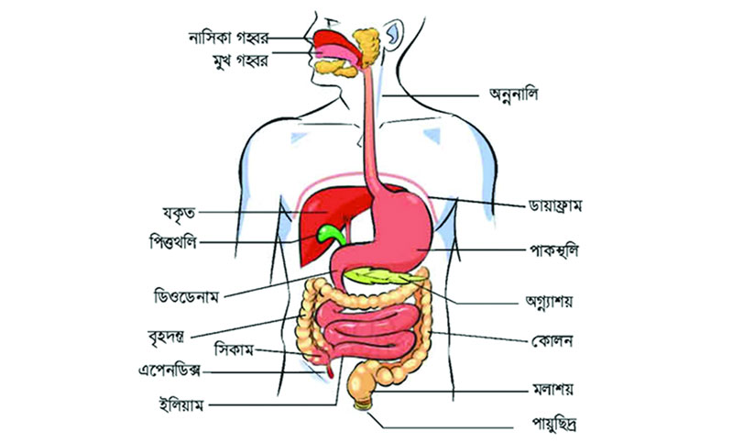
নিচের ছবিটি লক্ষ্য করি
এটা কীসের ছবি?
হ্যা, এটা মানবদেহের পরিপাকতন্ত্র

Slide 4
আজকের পাঠ
পরিপাকতন্ত্র

Slide 5
-: শিখনফল :-
এই পাঠ শেষে শিক্ষার্থীরা.....................
পরিপাক কাকে বলে তা বলতে পারবে;
পরিপাকতন্ত্র বলতে কী বুঝায় তা লিখতে পারবে;
পৌষ্টিকনালির গঠন ব্যাখ্যা করতে পারবে।

Slide 6
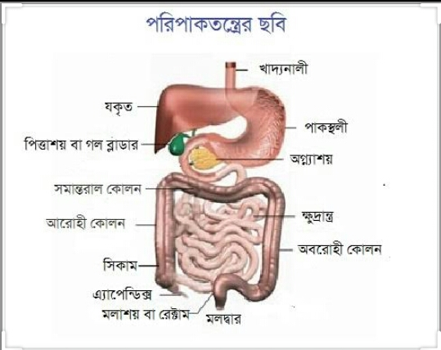
নিচের ছবিট ভালো করে লক্ষ্য করি
পরিপাকতন্ত্রের ছবি
জটিল খাদ্যকে সরল খাদ্যে পরিণত করে
কীসের ছবি?
এটি কী করে?

Slide 7
একক কাজ
পরিপাক কাকে বলে?
পরিপাকঃ
জটিল খাদ্যকে রাসায়নিক প্রক্রিয়ায় সরল ও পানিতে দ্রবীভূত করার কাজকে খাদ্যের হজমক্রিয়া বা পরিপাক বলে।

Slide 8
নিচের ভিডিওটি ভালোকরে লক্ষ্য করি

Slide 9
জোড়ায় কাজ
পরিপাকতন্ত্র কাকে বলে?
পরিপাকতন্ত্রঃ
খাদ্যবস্তু গ্রহণের পর কয়েক ঘন্টার মধ্যে এই খাদ্য পরিপাক হয়ে সরল উপাদানে পরিণত হয়,
যা দেহ শোষণ করে নেয়। শোষণ না হওয়া অপ্রয়োজনীয় অংশ দেহ থেকে মলরুপে বের করে দেয় ।
যে সকল অঙ্গ খাদ্যের এই পরিবর্তন ঘটাতে অংশ নেয় তাদেরকে একত্রে পৌষ্টিকতন্ত্র বা পরিপাকতন্ত্র বলে।
অথবা যে তন্ত্র পরিপাকে অংশ নেয় তাকে পৌষ্টিকতন্ত্র বা পরিপাকতন্ত্র বলে।

Slide 10
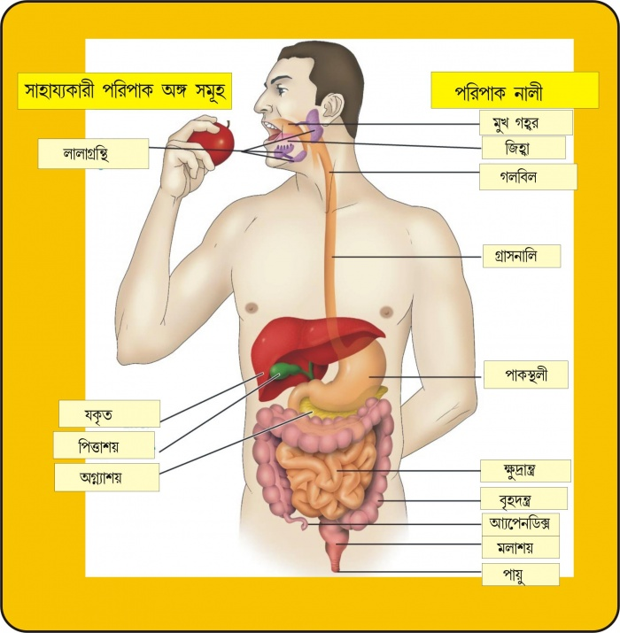
নিচের চিত্রটি লক্ষ্য করি
হ্যা,পৌষ্টিকনালির বিভিন্ন অংশ
আমরা কী দেখতে পাচ্ছি?

Slide 11
পোষ্টিকনালির গঠন
পরিপাক তন্ত্র
মুখ গহব্বর
অন্ননালি
ক্ষুদ্রান্ত্র
বৃহদান্ত্র
পাকস্থলি
মুখছিদ্র
গলবিল
মলদ্বার
এদের সমন্বয়ে পোষ্টিকনালি গঠিত

Slide 12
পোষ্টিকনালির গঠন
১। মুখছিদ্রঃ
মুখছিদ্র থেকে পরিপাকনালি শুরু। মুখের উপরে ও নিচে রয়েছে দুটি ঠোঁট।
ঠোঁটদ্বয় মুখ খোলা ও বন্ধ রেখে খাদ্য গ্রহণ নিয়ন্ত্রণ করে।
২। মুখগহব্বরঃ
মুখছিদ্রের পরেই এর অবস্থান। দাঁত সহ দুটি চোয়াল দ্বারা বেষ্টিত। রয়েছে জিহব্বা ও তিন জোড়া লালা গ্রন্থি।
দাঁত খাদ্যবস্তুকে কেটে ছোট ছোট করে। জিহব্বা খাদ্যের স্বাদ গ্রহণ করে।
লালাগ্রন্থির লালা খাদ্যকে পিচ্ছিল করে গিলতে সাহায্য করে।

Slide 13
পোষ্টিকনালির গঠন
৩। গলবিলঃ
মুখগহব্বরের পরে এর অবস্থান। এর মাধ্যমে খাদ্যবস্তু অন্ননালি বা গ্রাসনালিতে যায়।
৪। অন্ননালিঃ
গলবিল ও পাকস্থলির মাঝামাঝি এর অবস্থান। খাদ্যবস্তু এর ভিতর দিয়ে পাকস্থলিতে যায়।
৫। পাকস্থলিঃ
অন্ননালি ও ক্ষুদ্রান্ত্রের মাঝে এর অবস্থান। পাকস্থলির আকৃতি থলের মত, এখানে খাদ্যবস্তু সাময়িক জমা হয়। এর প্রাচীরে গ্যাস্ট্রিক গ্রন্থি থাকে যা পাচক রস পরিপাকে সাহায্য করে।

Slide 14
পোষ্টিকনালির গঠন
৬। ক্ষুদ্রান্ত্রঃ
এটি পাকস্থলির সবচেয়ে দীর্ঘ অংশ যা তিন ভাগে বিভক্ত। যথা-
(ক) ডিওডেনাম- ক্ষুদ্রান্ত্রের প্রথম অংশ। দেখতে “ট” আকৃতির। পিত্তথলির পিত্তরস ও অগ্ন্যাশয়ের রস এখানে এসে খাদ্যের সাথে মেশে। এখানে আমিষ, শর্করা ও স্নেহ পদার্থের পরিপাক ঘটে।
(খ) জেজুনাম- ডিওডেনাম ও ইলিয়ামের মাঝের অংশ।
(গ) ইলিয়াম- ক্ষুদ্রান্ত্রের শেষ অংশ। এর ভেতরের প্রাচীরে শোষণ যন্ত্র থাকে। ব্যাপন পদ্ধতিতে শোষণকার্য সমাধার জন্য প্রাচীরগাত্রে আঙ্গুলের মত প্রক্ষেপিত অংশ থাকে, এদেরকে ভিলাই বলে।
হজমের পর খাদ্যের সারাংশ ভিলাসগাত্র দ্বারা শোষিত হয়।

Slide 15
পোষ্টিকনালির গঠন
৭। বৃহদান্ত্রঃ
ক্ষুদ্রান্ত্রের পরেই এর অবস্থান। ক্ষুদ্রান্ত্র ও বৃহদান্ত্রের সংযোগস্থলে একটি ভাল্ব বা
কপাটিকা থাকে । বৃহদান্ত্র তিনটি অংশে বিভক্ত। যথা-
(ক) সিকাম (খ) কোলন এবং (গ) মলাশয়
৮। মলদ্বারঃ
পায়ু পরিপাকনালির শেষ প্রান্ত। এই প্রান্ত পথে পরিপাকনালি দেহের বাইরে উন্মুক্ত হয়।

Slide 16
দলীয় কাজ
পোষ্টিকনালির গঠন ব্যাখ্যা কর।

Slide 17
মূল্যায়ন
১। পরিপাক কী?
২। পরিপাক তন্ত্রের অপর নাম কী?
৩। বৃহদান্ত্র কয়ভাগে বিভক্ত?
৪। পাচক রসের কাজ কী?

Slide 18
বাড়ির কাজ
পরিপাকতন্ত্রের কাজ সংক্ষেপে লিখে আনবে।

Slide 19
আল্লাহ হাফেজ

